Slide 1

Università degli
Studi del Sannio
Dipartimento di Ingegneria
Corso di Laurea in Ingegneria Informatica
Pre-trained models reuse: a case-study in precision farming
Relatore
Prof. Damian Andrew Tamburri
Correlatrice
Federica Pepe
Candidato
Loris Umberto Pennucci
Matr. 863003783
Anno Accademico 2024-2025

Slide 2
Perchè riusare i modelli?
Il riuso consiste nell’adattare modelli AI già addestrati su grandi dataset a nuovi compiti
Solo su HuggingFace sono caricati più di 2 milioni di modelli
Riusare modelli pre-addestrati conviene in quanto:
  riduce tempi e costi di addestramento
  sfrutta conoscenze già acquisite su grandi dataset
  ‘’facile’’ adattamento a compiti specifici

Slide 3
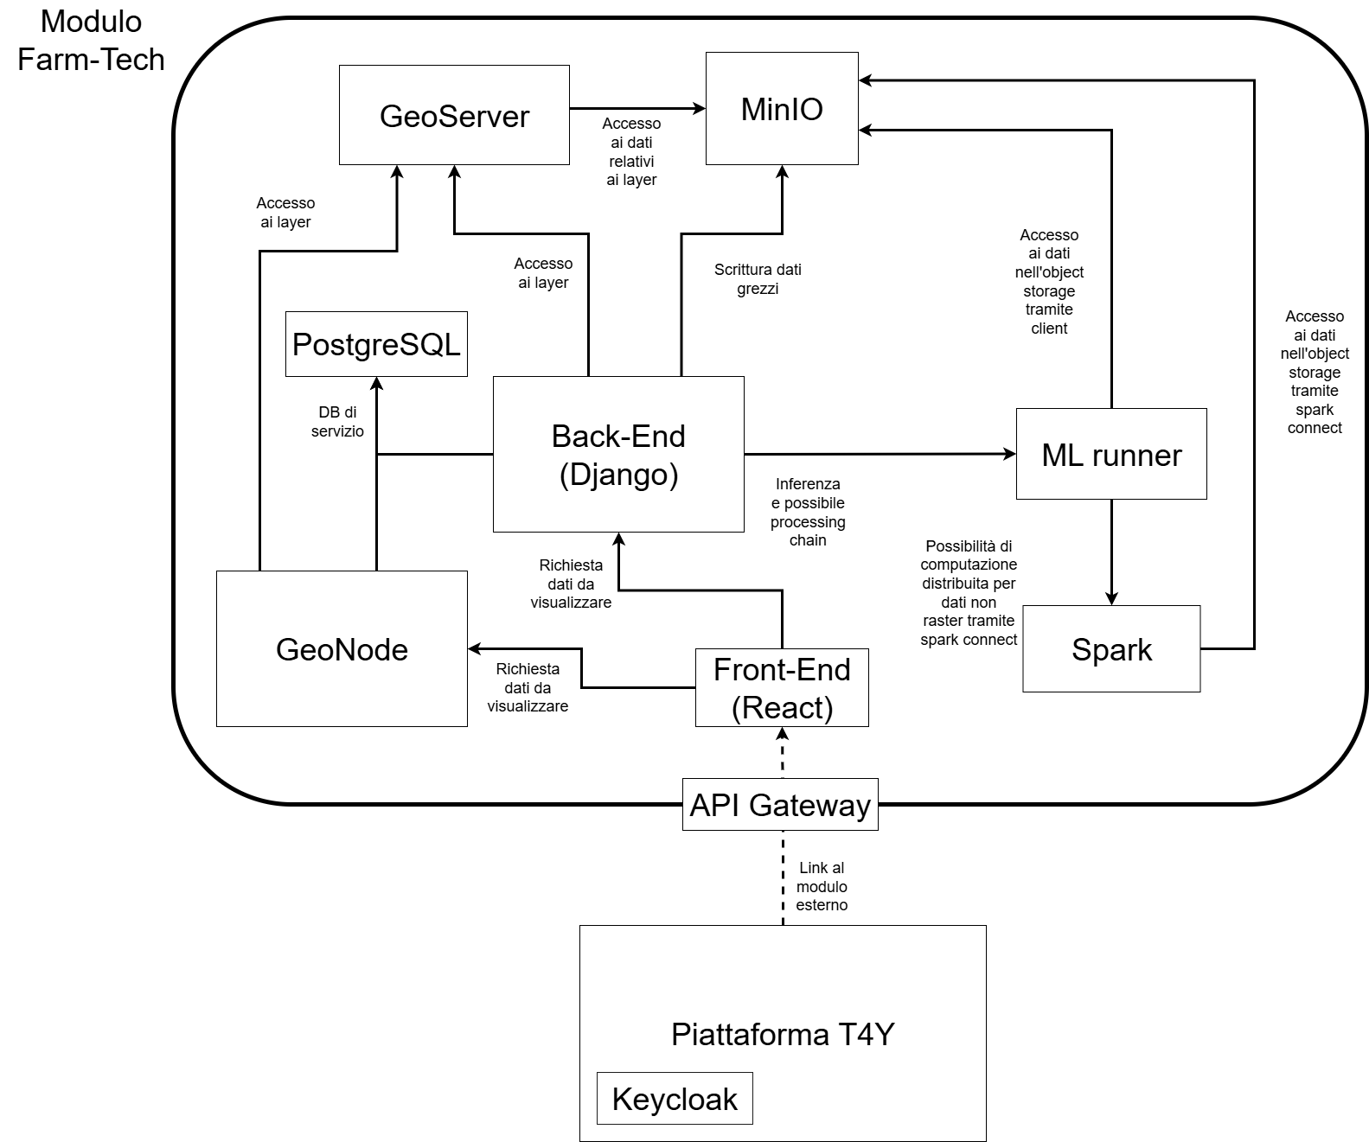
Precision Farming – Farm-Tech
Approccio innovativo all’agricoltura che integra tecnologie digitali per ottimizzare la gestione delle colture
  Sensori IoT, droni, immagini satellitarie...
Aumentare le rese agricole
Ridurre sprechi
Fornire un tool decisionale agli agricoltori
Progetto di riferimento: Farm-Tech
chaM3Leon è un framework modulare sviluppato da Smart Shaped
a supporto di applicazioni machine learning; è in questo modulo
che vengono addestrati/usati modelli di ML

Slide 4
Obbiettivo della tesi
Definire criteri e metriche per valutare la riusabilità dei modelli pre-addestrati nel contesto di
Farm-Tech
Formalmente:
  What criteria and metrics can be considered to evaluate the reusability of pre-trained models in precision farming, and how can these be applied within the Farm-Tech project?
Stabilito un metodo per valutare la riusabilità di modelli pre-addestrati, verrà applicato a un elenco di modelli selezionati, analizzando in modo sistematico il loro impiego in Farm-Tech

Slide 5
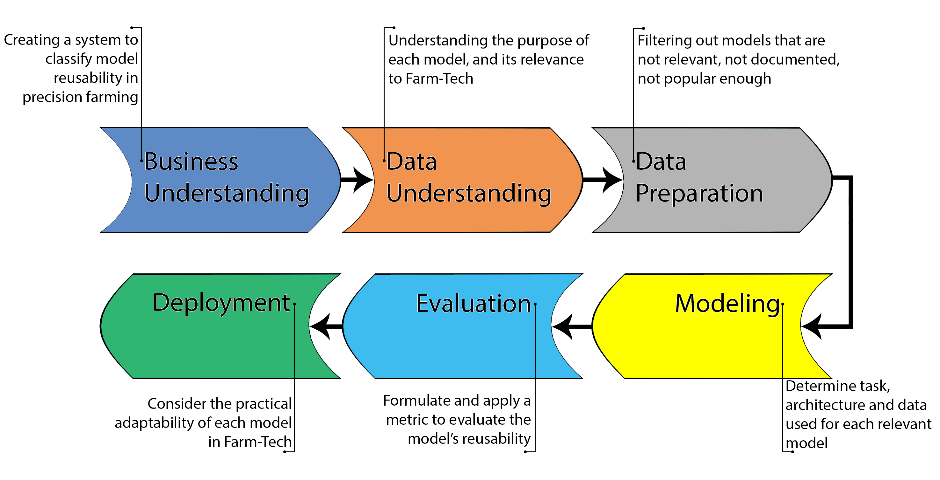
Metodologia di Ricerca
La metodologia seguita in questa ricerca si basa sullo standard CRISP-DM

Slide 6
Ricerca dei modelli
I modelli considerati sono stati recuperati da HuggingFace se soddisfano le seguenti condizioni:
  Contiene uno qualunque dei seguenti termini all’interno della model card
    "agriculture", "crop", "biomass", "yield", "nitrogen", "phosphorus", "soil", "plant", "drone", "remote sensing", "time series", "field", "tomato", "heatmap", "organism", "vegetable "
  Il modello deve avere più di 100 download totali
    Rilevanza
    Sicurezza
In tutto, sono stati recuperati 100 modelli
Lo script usato è accessibile dall’appendice della tesi

Slide 7
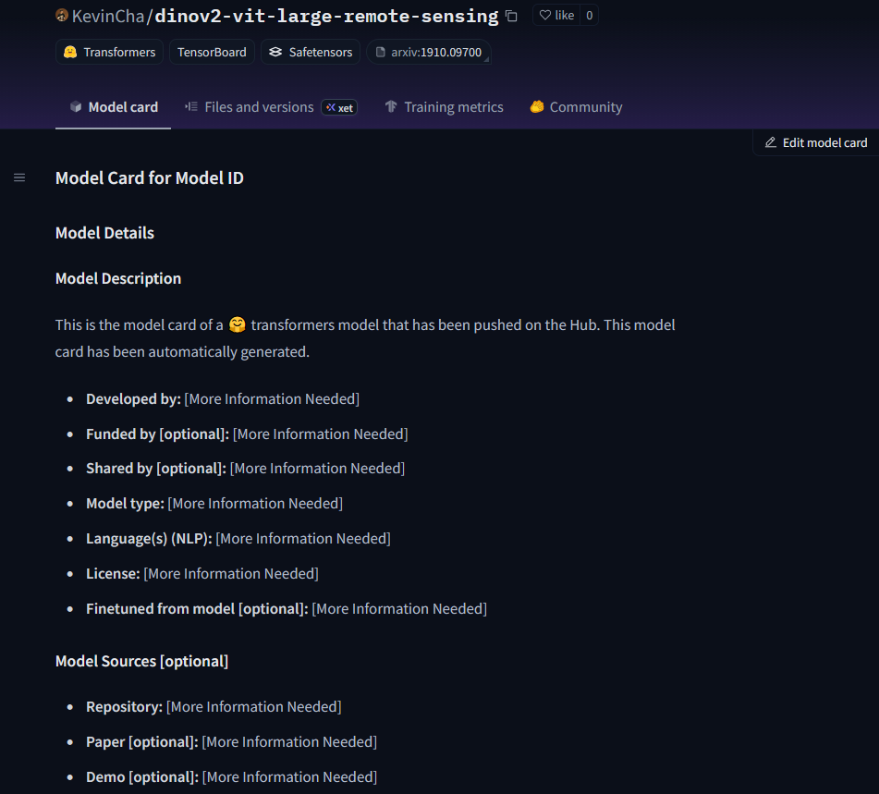
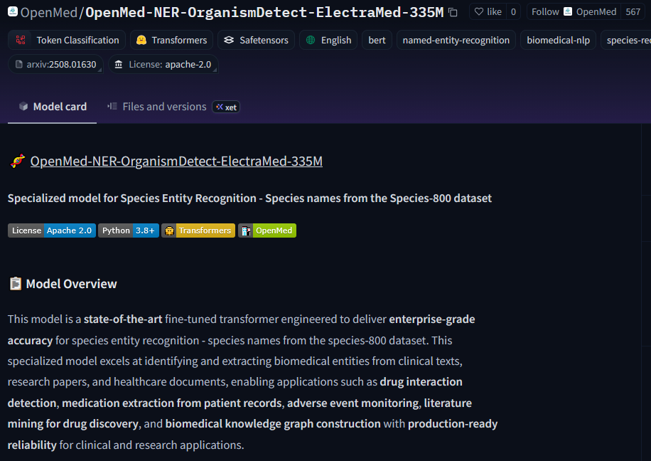
Filtraggio Manuale
Il metodo di raccolta dei modelli potrebbe includere un elevata quantità di falsi positivi
Per ovviare, una verifica manuale è stata eseguita in maniera indipendente da due ricercatori, rimuovendo modelli secondo questi parametri:
  Scopo del modello non rilevante a Farm-Tech
  Modello non documentato
Modello non documentato
Modello non rilevante

Slide 8
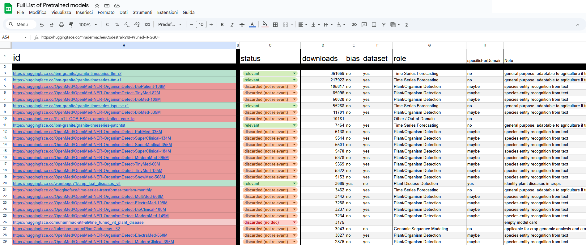
Filtraggio Manuale
In tutto:
  60 modelli rimossi perchè non rilevanti
  25 modelli rimossi perchè non documentati
  15 modelli approvati come ‘’rilevanti’’
Lista Intera accessibile da [12]

Slide 9
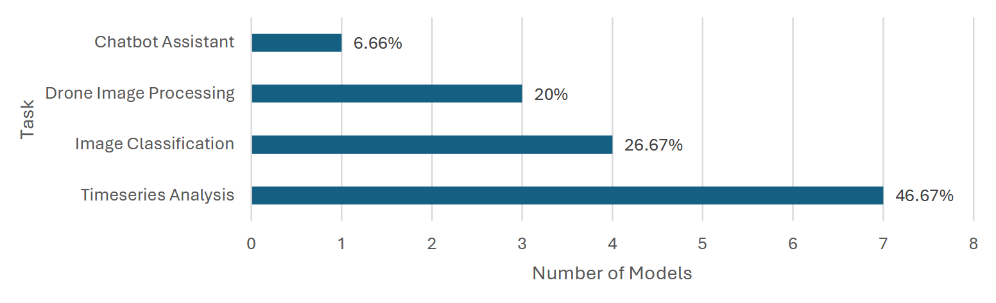
Modelli Rilevanti
I 15 modelli rilevanti svolgono 4 task:
  Analisi di Serie Temporali
  Classificazione di Immagini
  Analisi di immagini acquisite da droni (Drone Image Processing)
  Assistente chatbot

Slide 10
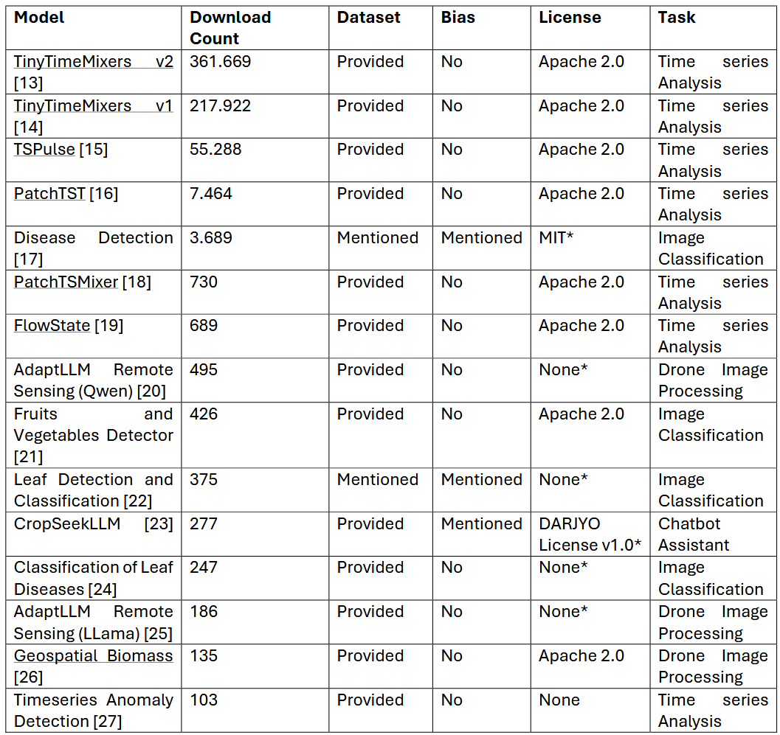
Modelli Rilevanti

Slide 11
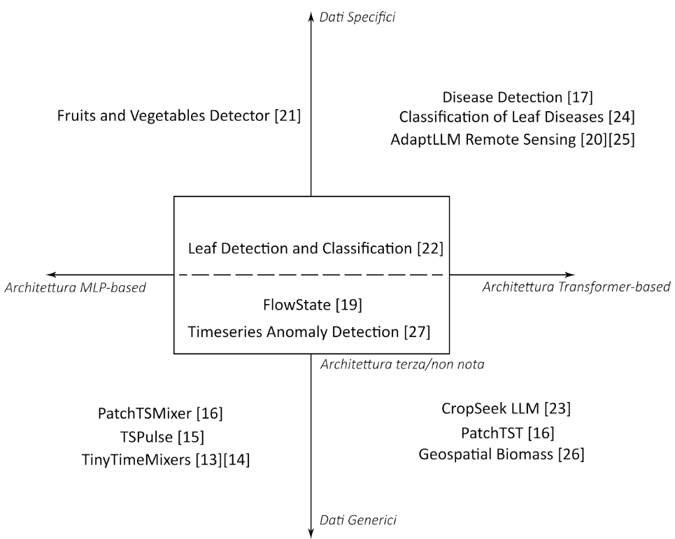











Modelli Rilevanti – Analisi (in a nutshell)
Licenze
Permissiva
Commerciale/Nessuna
Restrittiva

Slide 12
Valutazione Riusabilità – Transfer Learning
IBM: "Transfer learning is a machine learning technique in which knowledge gained through one task or dataset is used to improve model performance on another related task or different dataset. In other words, transfer learning uses what has been learned in one setting to improve generalization in another setting."
Fattori importanti:
Compatibilità di Task
Disponibilità di dati per fine-tuning
Licenze
Domain shift e Bias*
Limiti operativi*
IBM, " What is transfer learning?" [Online]. Available: https://www.ibm.com/think/topics/transfer-learning.

Slide 13
Valutazione Riusabilità
La metodologia proposta prevede l'assegnazione di un punteggio, da 1 a 3, in 4 categorie
Project Alignment (PA): rilevanza verso Farm-Tech, sia in termini di task che dataset di addestramento
Quality of Documentation (QD): utilità della documentazione nell'implementare il modello in un nuovo campo
Ease of Evaluation (EE): quanto è semplice valutare l'efficacia del modello nel nuovo campo
Licenza (LC)
Un punteggio finale è calcolato come la media di tutte le categorie
Alternativamente, somma pesata:
𝑇𝑜𝑡𝑎𝑙 𝑆𝑐𝑜𝑟𝑒 = 𝑃𝐴 ∗ 0.2 + 𝑄𝐷 ∗ 0.2 + 𝐸𝐸 ∗ 0.2 + 𝐿𝐶 ∗ 0.4

Slide 14
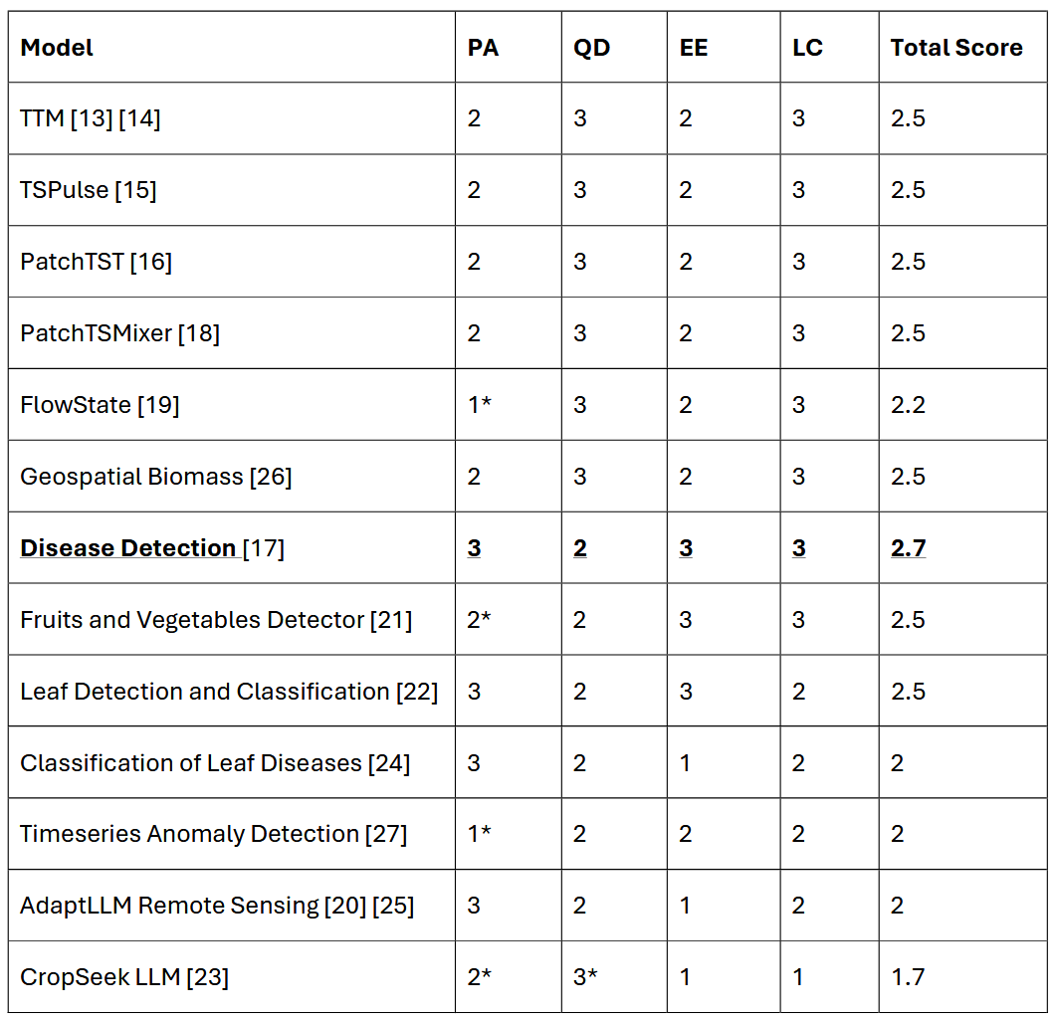
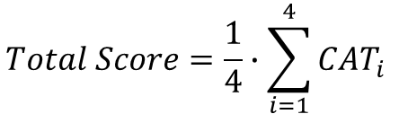

Valutazione Riusabilità
$$Total Score=\frac{1}{4}∙\sum_{i=1}^{4}{{CAT}_{i} }$$
Dove $CAT=\{PA, DQ, EE, LC\}$

Slide 15
Limitazioni
Metodo di ricerca
  Termini di inclusione
  Requisito download
  Singola sorgente
Mancanza di dati per test empirici
Dominanza di modelli IBM (46.6%)

Slide 16
Conclusioni
Rilevanza e diversità dei modelli
  Solo il 15% dei modelli sono risultati rilevanti/documentati
  Il 46.6% di questi svolge analisi di serie temporali
Licenze
  Maggior parte dei modelli rilasciati sotto Apache 2.0
  Quelli rimanenti richiedono l’acquisto di una licenza commerciale (tranne CropSeek)
Bias
  Scarsamente documentato
  Necessiterà un’attenta valutazione nella pratica
IBM Granite
  I modelli general-purpose presentano comunque una solida opzione
  Modelli specializzati possono essere implementati più facilmente

Slide 17
Sintesi
Riuso modelli in Precision Farming
Farm-Tech
CRISP-DM per strutturare la ricerca
Raccolta dei modelli da HuggingFace
Revisione Manuale dei modelli
Analisi di ogni modello
  Dataset
  Architettura
  Licenza
Transfer Learning
  Metodo di valutazione
Grazie per l’attenzione

